Slide 1

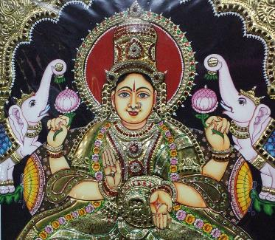
Мистецтво
Сьогодні
Урок
№28
Мистецькі візерунки з теплих країв (продовження). Створення малюнку для настінного розпису магазину іграшок, дитячого розважального центру, зоопарку за мотивами індійських розписів (білий або тонований папір, гуаш або фломастери)

